Slide 1
Викторина про
футбол

Slide 2
Какая спортивная игра является самой популярной в мире?
(Футбол.)
Как называют и гимнастический снаряд,
и верхнюю часть футбольных ворот?
(Перекладина.)
Как называется итог игры, в которой нет победителя?
(Ничья.)

Slide 3
Какого цвета карточка в футболе означает удаление с поля?
(Красная.)
Как называется парфюмерия из плохого судьи?
(Мыло.)
Сколько очков получает футбольная команда, проигравшая в матче?
(Ноль.)

Slide 4
Название какой части человеческого тела фигурирует в названии спортивной игры футбол?
А. Колено. В. Голова.
Б. Ступня. Г. Голень.
(«Foot» в переводе с английского – ступня.)
Что получит футболист, затеявший драку на футбольном поле?
А. Устное предупреждение. В. Жёлтую карточку.
Б. Красную карточку. Г. Приз от Федерации бокса.

Slide 5
Как называется обувь футболиста?
А. Чешки. В. Футболки.
Б. Бутсы. Г. Шиповки.
Какой способ удара по мячу есть в футболе?
А. Ушко. В. Носик.
Б. Щёчка. Г. Ротик.
(Внутренней стороной стопы.)

Slide 6
Что учитывается, когда футболиста называют лучшим бомбардиром?
А. Цвет формы. В. Забитые голы.
Б. Жёлтые карточки. Г. Количество поклонниц.
Что назначает судья проштрафившейся команде футболистов?
А. Штрафное очко. В. Штрафной удар.
Б. Штрафные санкции. Г. Штрафную кружку.

Slide 7
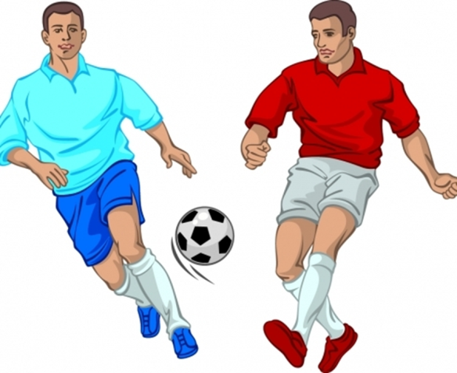
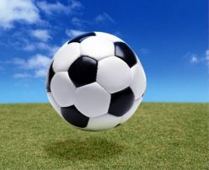
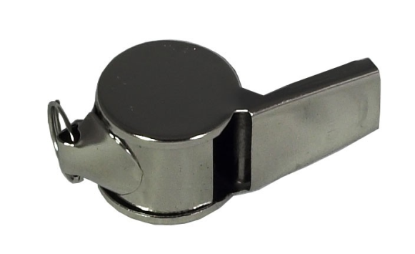
Загадки
По полю команды гоняют мяч,
Вратарь на воротах попался ловкач.
Никак не дает он забить мячом гол.
На поле играют мальчишки в...
Любого ударишь –
Он злится и плачет.
А этого стукнешь –
От радости скачет!
Громко кричит,
Судье помогает,
Устали не знает.

Slide 8
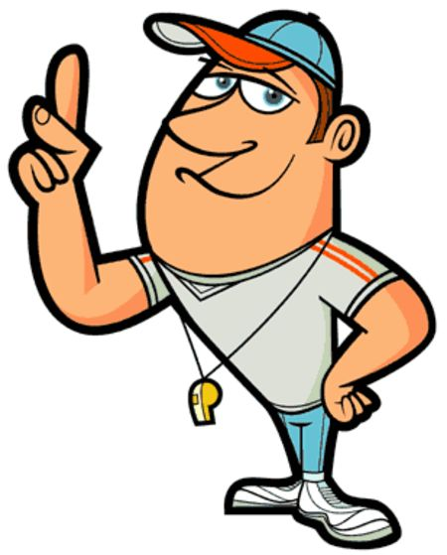
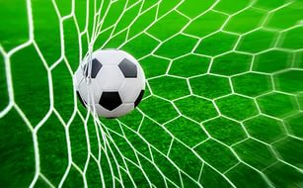
Он учит цели добиваться,
За олимпийский приз сражаться,
В соревнованьях побеждать
И бодрость духа не терять
От ударов я, взлетая,
Вдаль лечу во весь опор.
Я люблю влетать в ворота,
Слышать радостное ….

Slide 9
Спасибо
за внимание!

